Slide 1
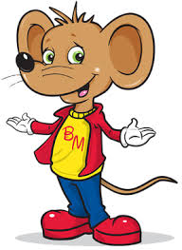
spalvų įvairovė
Susipažinkime su spalvomis
Parengė:
Kulautuvos pagrindinės mokyklos mokytoja Stasė Bandziavičienė

Slide 2
I Spalvų derinimas
Mokomės teisingai derinti spalvas

Slide 3
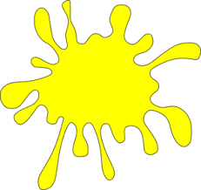
TRYS PAGRINDINĖS SPALVOS

Slide 4
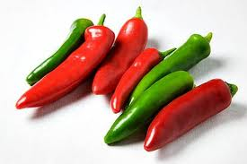
Pirmoji kontrastinių spalvų pora: ŽALIA RAUDONA
YRA SPALVOS, KURIAS VADINAME KONTRASTINĖMIS. JOS VIENA KITĄ PARYŠKINA. KONTRASTAS IŠVERTUS IŠ ITALŲ KALBOS REIŠKIA „PRIEŠINGAS“.

Slide 5
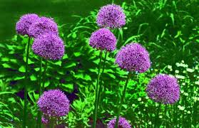
Geltona VIOLETINĖ
ANTROJI PORA

Slide 6
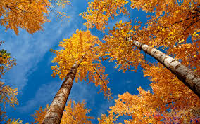
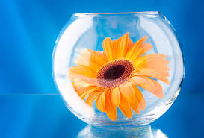
Mėlyna oranžinė
TREČIOJI PORA

Slide 7
Kontrastinių spalvų deriniai

Slide 8
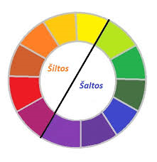
Spalvos yra skirstomos į šiltas ir šaltas
II ŠILTOS IR ŠALTOS SPALVOS

Slide 9
ŠALTOS SPALVOS: VIOLETINĖ MĖLYNA ŽYDRA
ŠILTOS SPALVOS:
RAUDONA
GELTONA
ŽALIA

Slide 10
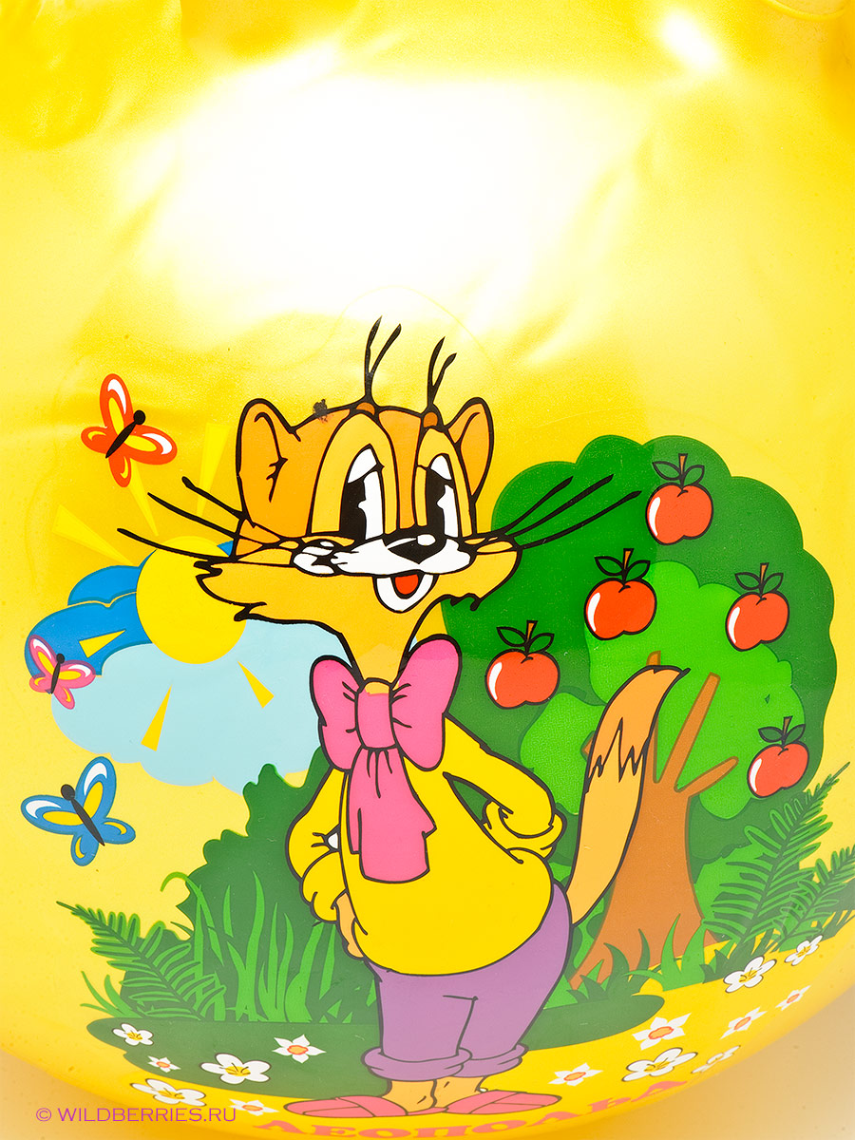
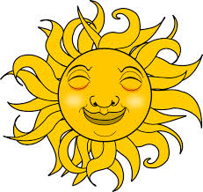
Šiltos spalvos taip vadinamos, nes panašios į saulę, šviesą, šilumą.

Slide 11
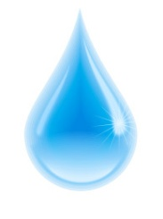
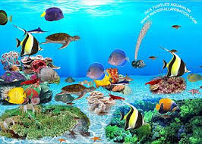
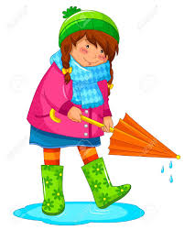
Šaltos spalvos taip vadinamos, nes siejasi su vandeniu, ledu.

Slide 12
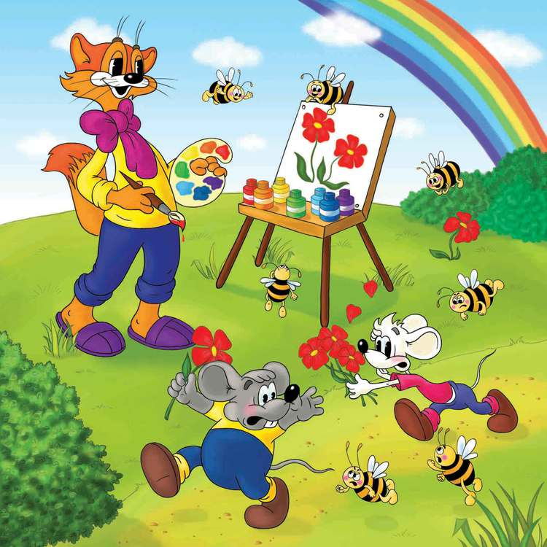
Spalvų maišymas Maišydami šiltas ir šaltas spalvas gausime naujas spalvas

Slide 13
Šaltos spalvos gaunamos pridėjus mėlynų atspalvių. Šiltos spalvos gaunamos pridėjus raudonų atspalvių

Slide 14
Šalčiausia spalva – mėlyna Šilčiausia spalva – oranžinė Balta spalva – šalta, bet pati šviesiausia Juoda spalva – pati tamsiausia

Slide 15
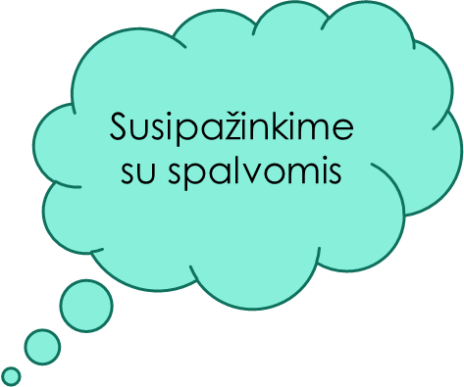
Sumaišę mėlyną spalvą su raudona gausime violetinę

Slide 16
Sumaišę mėlyna spalvą su geltona gausime žalią

Slide 17
SUMAIŠĘ ŽALIĄ IR RAUDONĄ GAUSIME RUDĄ SPALVĄ

Slide 18
SUMAIŠĘ GELTONĄ IR RAUDONĄ GAUSIME ORANŽINĘ SPALVĄ

Slide 19
SUMAIŠĘ BALTĄ IR MĖLYNĄ GAUSIME ŽYDRĄ SPALVĄ

Slide 20
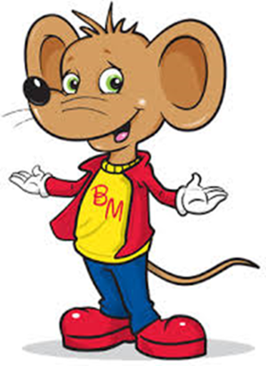
Sumaišę juodą su balta gausime pilką spalvą

Slide 21
ĮVAIRIAS SPALVAS MAIŠANT SU BALTA SPALVA GAUSIME DAUG GRAŽIŲ ATSPALVIŲ

Slide 22
Sėkmės kūryboje !

